Slide 1

Chia số có bốn chữ số cho số có một chữ số
Toán

Slide 2
Kiểm tra bài cũ

Slide 3
Đặt tính rồi tính
a)
236 : 2 = ?
b)
164 : 4 = ?
3
2
6
2
164
4
0
3
1
1
8
0
4
4
1
1
6
0
0
236 : 2 = 118
164 : 4 = 41

Slide 4
-Khi thực hiện phép chia, ta thực hiện theo mấy bước?
Bước 1: Đặt tính chia
Bước 2 :Thực hiện chia lần lượt từ trái sang phải

Slide 5
Toán
Chia số có bốn chữ số cho số có
một chữ số

Slide 6
6369: 3 = ?
* 6 chia 3 được 2, viết 2.
a)
3
6
9
6
3
3
6
6
9
2 nhân 3 bằng 6 ; 6 trừ 6 bằng 0.
0
3
1
1
2
2
3
2
3
2
* Hạ 3 ; 3 chia 3 được 1, viết 1.
0
6
1 nhân 3 bằng 3 ; 3 trừ 3 bằng 0.
0
9
* Hạ 6 ; 6 chia 3 được 2, viết 2.
0
2 nhân 3 bằng 6 ; 6 trừ 6 bằng 0.
6369: 3 = 2123
* Hạ 9 ; 9 chia 3 được 3, viết 3.
3 nhân 3 bằng 9 ; 9 trừ 9 bằng 0.

Slide 7
6
2
2
8
6
2
4
8
4
0
8
2
2
4
4
3
3
1
1
0
6
0
2
0
Bước 1: Đặt tính chia
Bước 2 :Thực hiện chia lần lượt từ trái sang phải

Slide 8
b)
1276 : 4 = ?
* 12 chia 4 được 3, viết 3.
3 nhân 4 bằng 12;12 trừ 12 bằng 0.
1
6
1
2
2
7
7
6
4
0
* Hạ 7 ; 7 chia 4 được 1, viết 1.
7
3
3
1
1
9
9
3
1 nhân 4 bằng 4 ; 7 trừ 4 bằng 3.
3
6
0
* Hạ 6 ; 36 chia 4 được 9, viết 9.
1276 : 4 = 319
9 nhân 4 bằng 36;36 trừ 36 bằng 0.

Slide 9
2
8
6
4
2
8
9
9
6
0
9
7
2
4
7
2
4
1
1
6
0

Slide 10
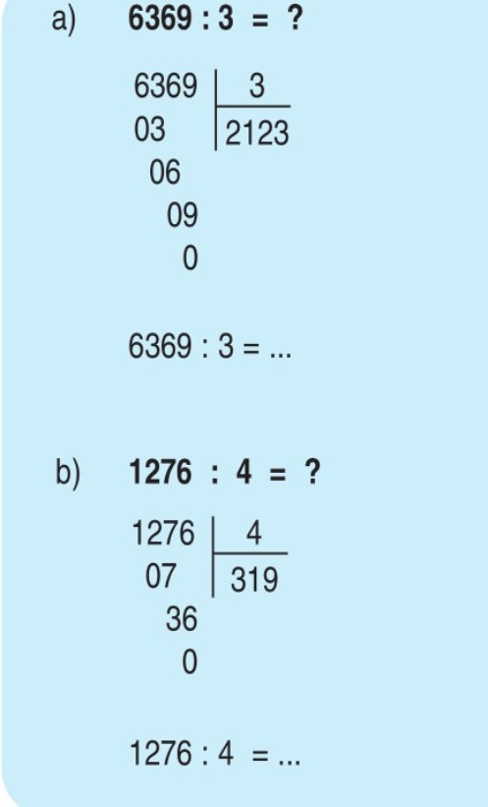

Slide 11
c) 2249 : 4 = ?
* 22 chia 4 đư­ợc 5, viết 5.
5 nhân 4 bằng 20; 22 trừ 20 bằng 2.
22
2249
4
4
9
2
4
5
2
6
9
0
* Hạ 4 đư­ợc 24; 24 chia 4 được 6, viết 6.
6 nhân 4 bằng 24; 24 trừ 24 bằng 0.
1
2249 : 4= 562 ( d­ư1)
* Hạ 9; 9 chia 4 được 2, viết 2.
2 nhân 4 bằng 8; 9 trừ 8 bằng 1.

Slide 12
4159
5
15
831
09
4

Slide 13
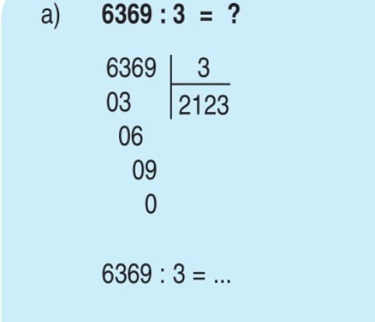
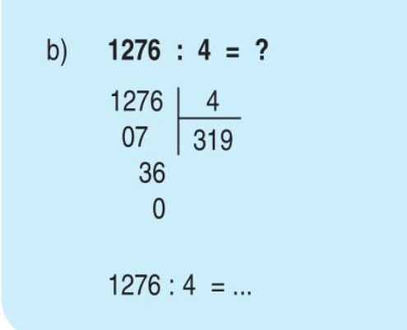
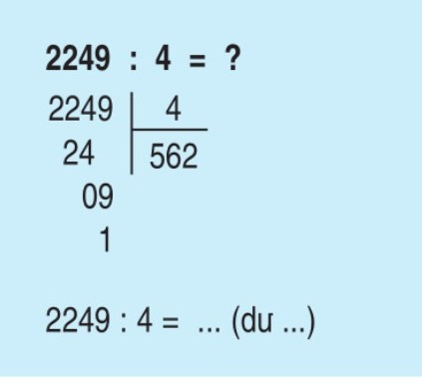
c)

Slide 14
Củng cố

Slide 15
Chia số có bốn chữ số cho số có một chữ số
-Khi thực hiện phép chia, ta thực hiện theo mấy bước?
Bước 1: Đặt tính chia
Bước 2 :Thực hiện chia lần lượt từ trái sang phải

Slide 16

Chúc các con chăm ngoan, học giỏi

